Slide 1
コンカー旅費精算を時短する
領収書画像 → AI → Excel → コピー＆ペーストで入力
対象：航空券（領収書あり）／自宅〜空港の鉄道代（経路検索なし）

Slide 2
全体の流れ
1
2
3
4
領収書を準備
AIでExcel化
Excelを確認
コンカーに貼付
航空券の領収書画像（jpg/pdf）を1フォルダに
社内AIアシスタントにプロンプト＋画像を投入
日付・出発地・到着地・支払先・金額の表
項目ごとにコピー＆ペースト、領収書を添付
鉄道代は経路検索を使わず、Excelの区間・運賃をそのまま貼り付けて入力

Slide 3
STEP 1-3 AIで領収書をExcel化
領収書画像を読み込ませ、精算用の一覧表を自動作成

Slide 4
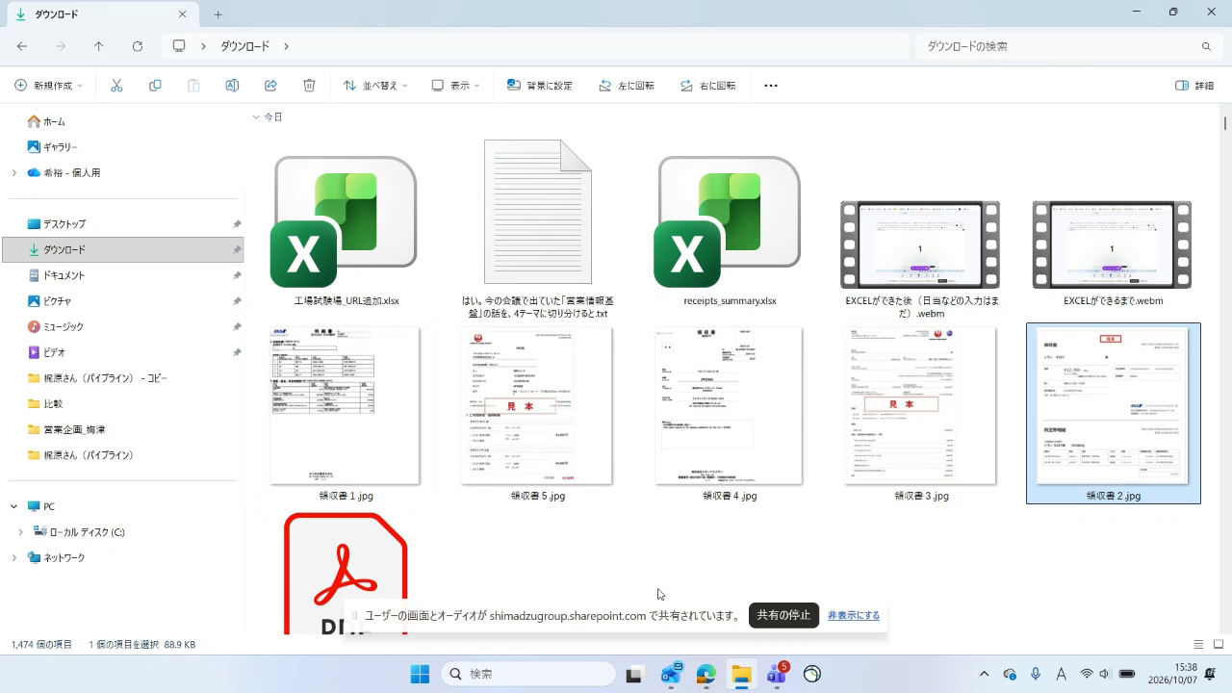
1
領収書画像をフォルダに集める
航空券の領収書（画像・PDF）をダウンロードフォルダ等に保存
複数枚まとめてOK

Slide 5
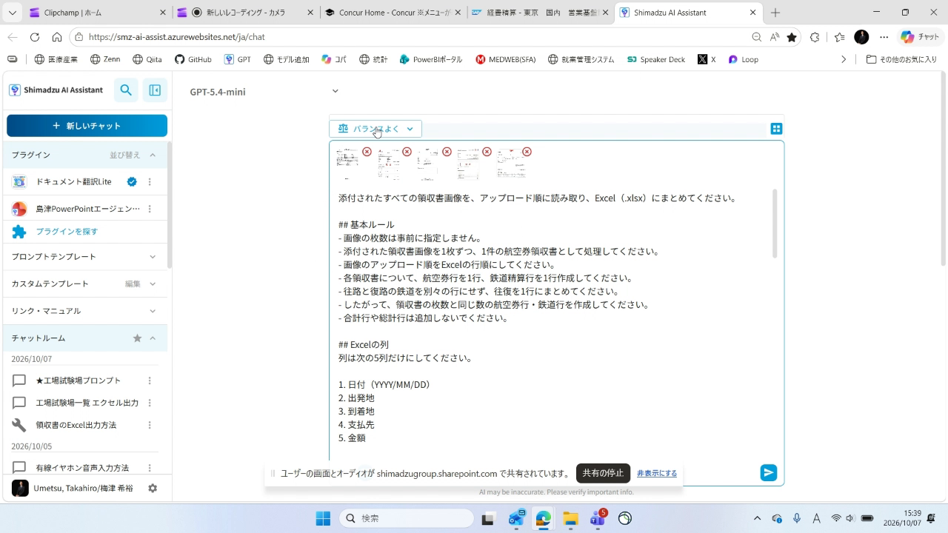
2
AIアシスタントに画像とプロンプトを投入
社内AI（GPT-5.4-mini）で新しいチャット
領収書画像を添付
「全領収書を読み取りExcelにまとめて」と指示

Slide 6
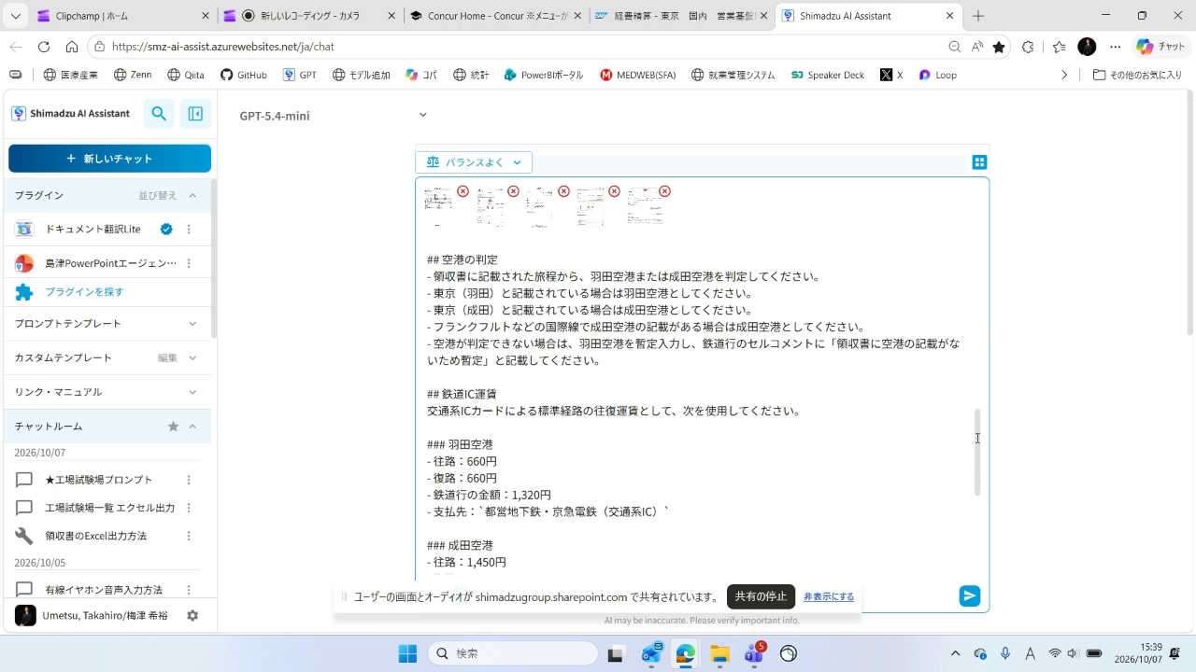
3
プロンプト：空港判定と鉄道運賃のルール
羽田/成田を領収書から判定
自宅〜空港の鉄道代を往復で定義
例：羽田 往路660円・復路660円・計1,320円

Slide 7
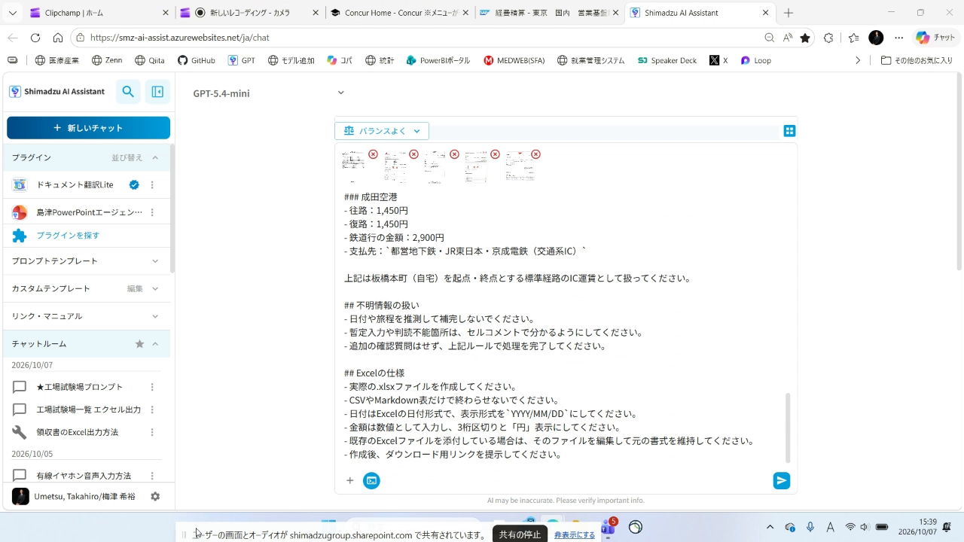
4
プロンプト：出力するExcelの仕様
列：日付・出発地・到着地・支払先・金額
日付はYYYY/MM/DD
金額は数値、ダウンロードリンクで出力

Slide 8
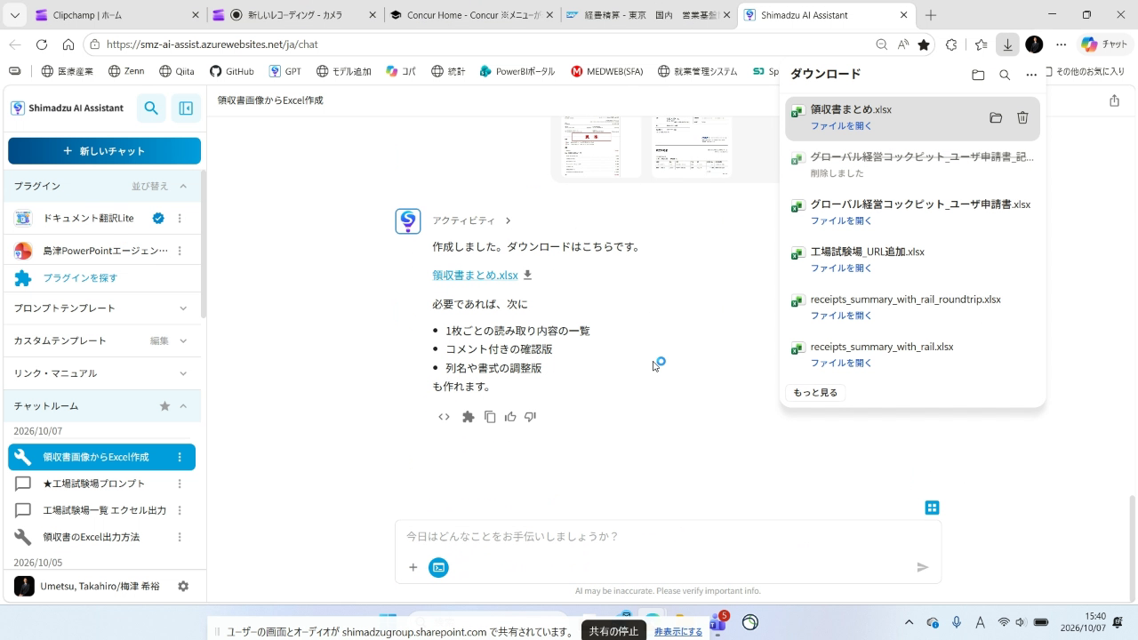
5
AIがExcelを作成 → ダウンロード
「作成しました」と回答
リンクから領収書まとめ.xlsxを取得

Slide 9
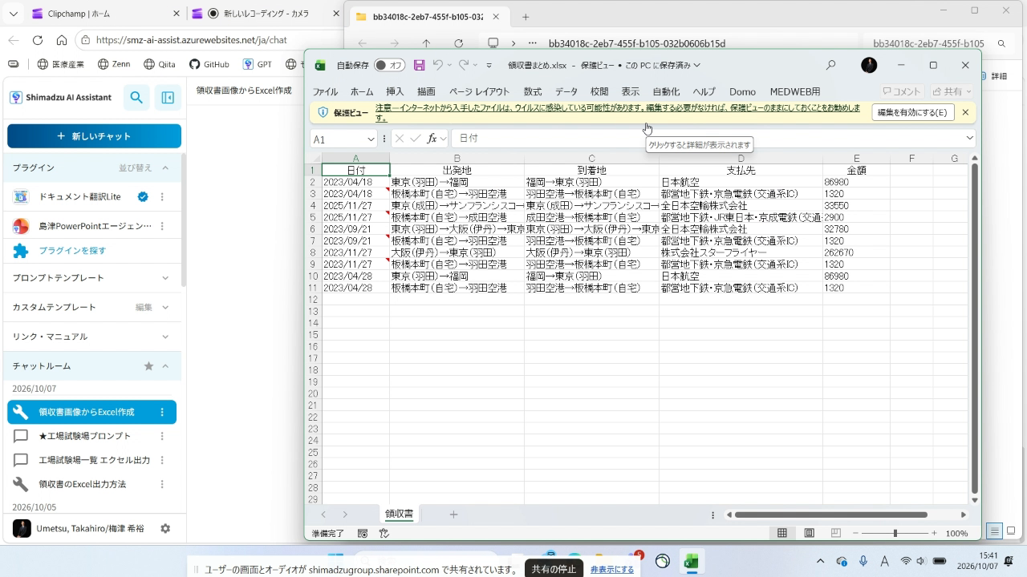
6
完成したExcel（航空券＋鉄道代）
航空券の行と、自宅↔空港の鉄道行が自動で並ぶ
支払先も「日本航空」「都営地下鉄・京急電鉄（交通系IC）」まで記入済み

Slide 10
STEP 4 コンカーへコピー＆ペースト
画面を左右に並べて、Excelから各項目を貼り付け

Slide 11
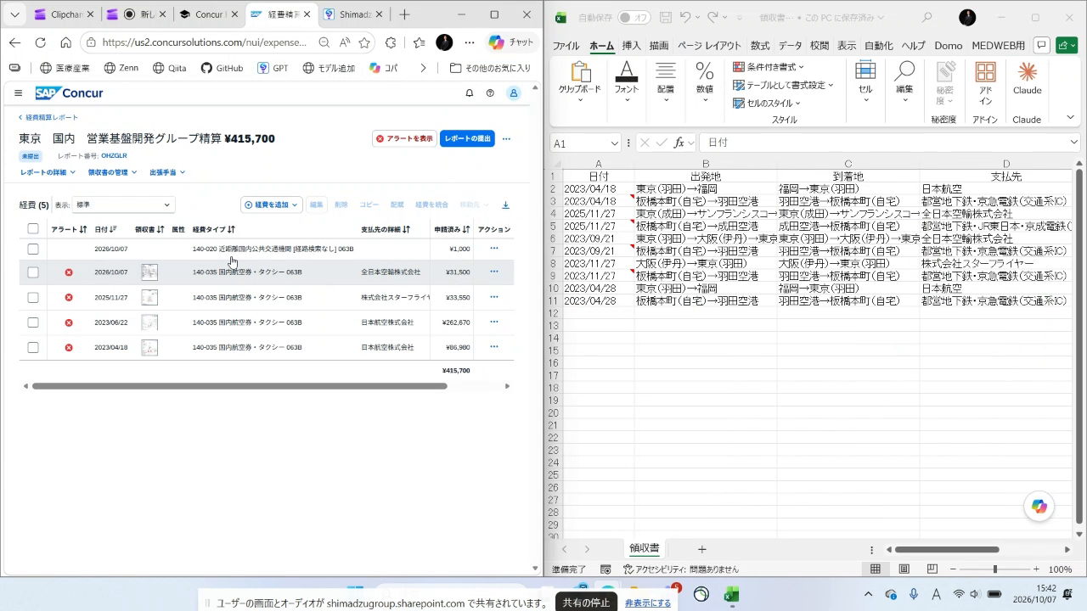
7
コンカーで精算レポートを開く
レポート「東京 国内 営業基盤開発グループ精算」
右にExcelを並べて表示

Slide 12
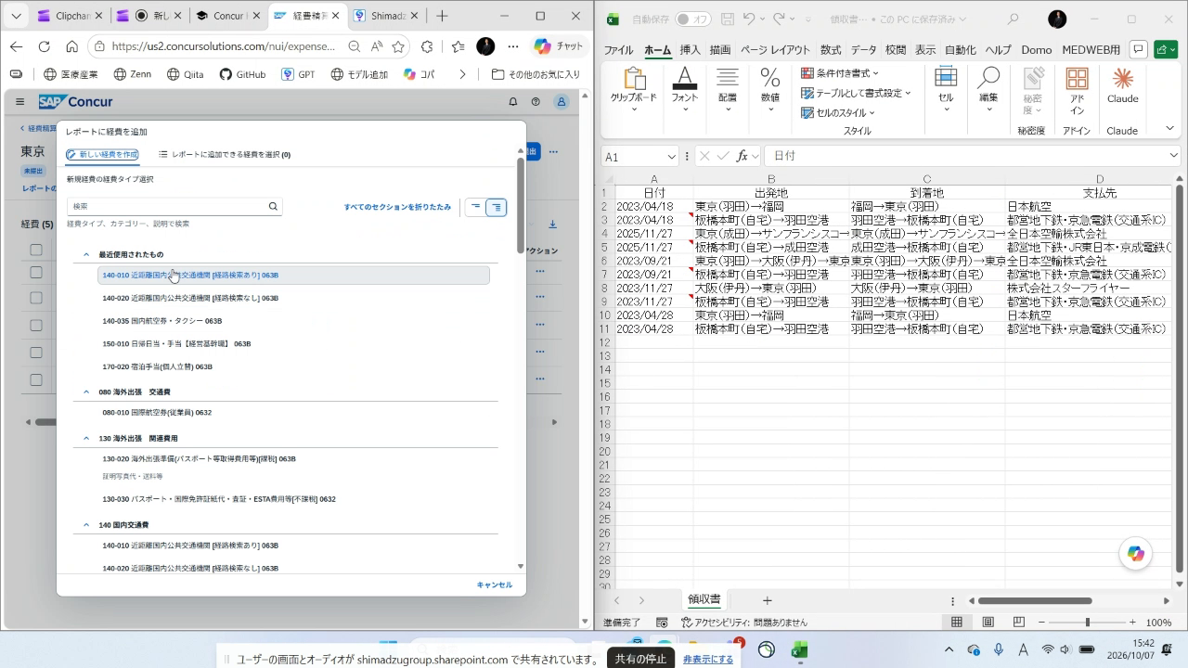
8
経費タイプを選択
航空券：国内航空券・タクシー
鉄道：近距離国内公共交通機関（経路検索なし）

Slide 13
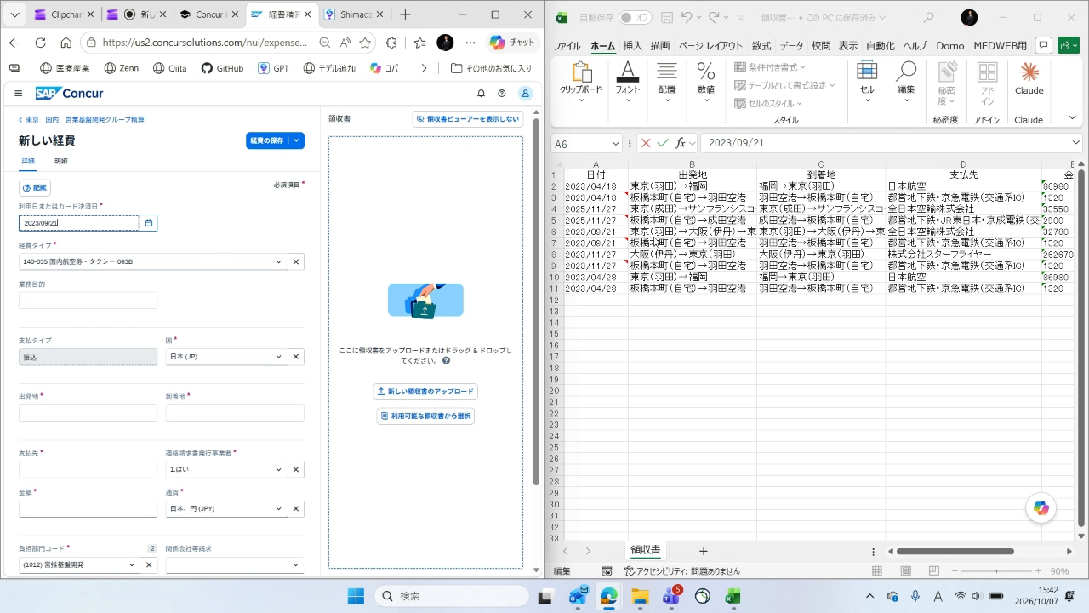
9
航空券：日付をコピペ
Excelの日付セルをコピー
「利用日」に貼り付け

Slide 14

10
航空券：出発地・到着地をコピペ
「東京（羽田）→大阪（伊丹）」などの区間を貼り付け
手入力・変換ミスがなくなる

Slide 15
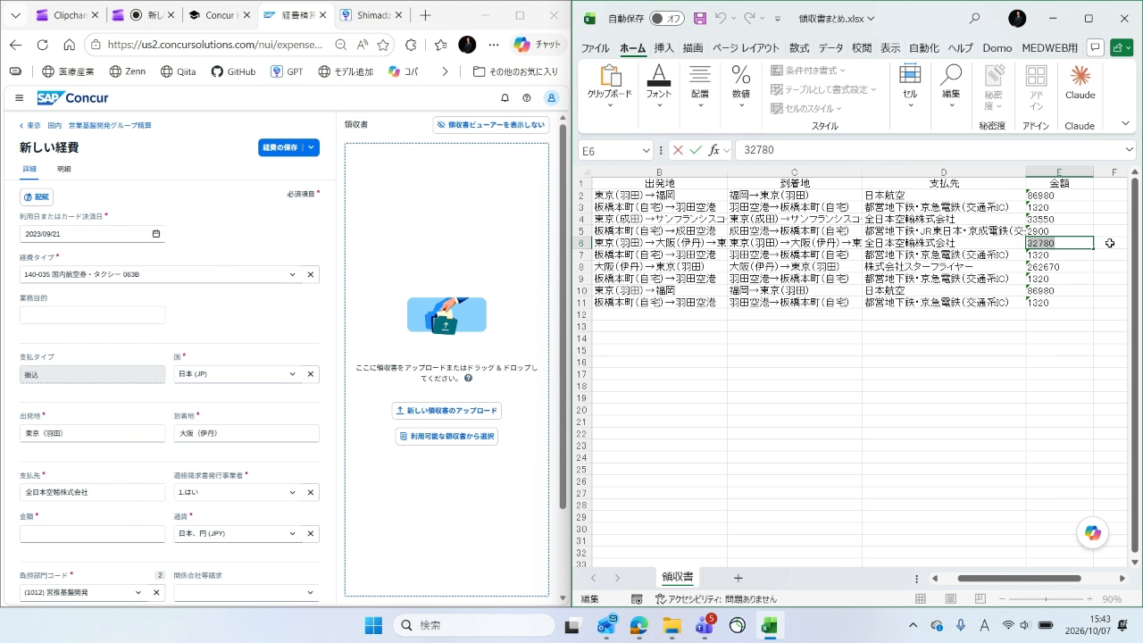
11
航空券：支払先・金額をコピペ
支払先・金額もセルから貼り付け
金額は数値なのでそのまま入る

Slide 16
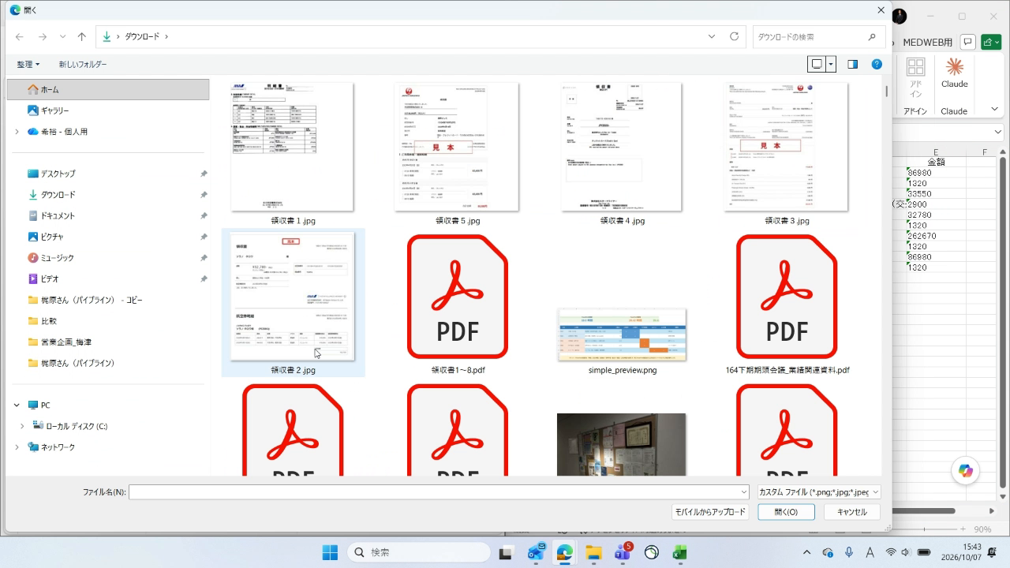
12
領収書画像を添付して保存
「新しい領収書のアップロード」から元画像を選択
保存すると明細に追加

Slide 17
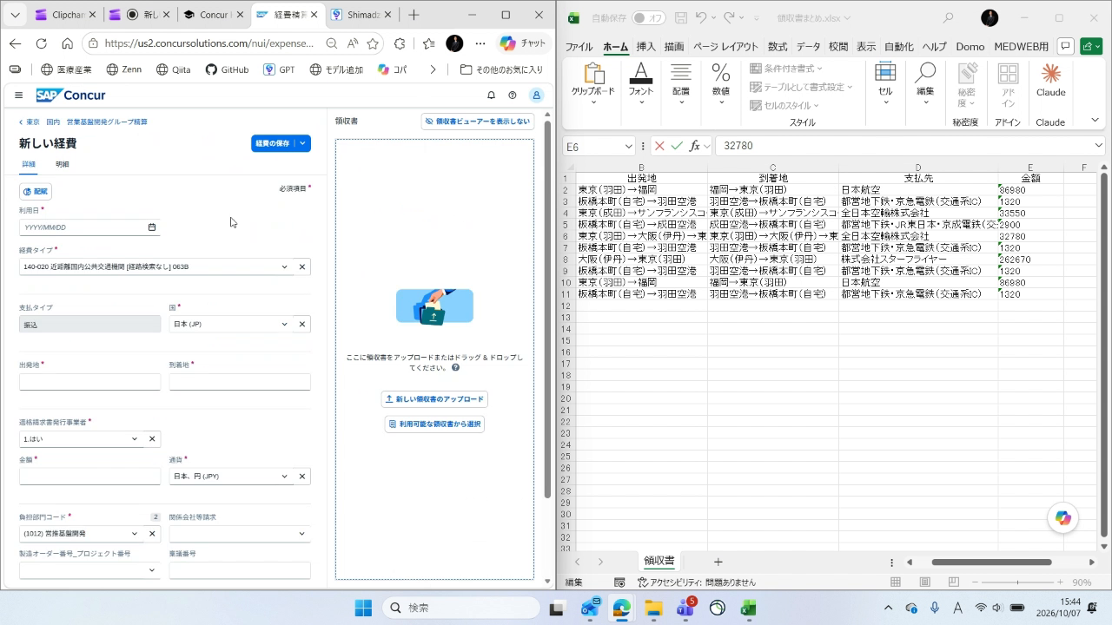
13
鉄道代：経路検索なしで入力
経費タイプ「経路検索なし」を選ぶ
出発地・到着地・金額をExcelから貼り付け

Slide 18
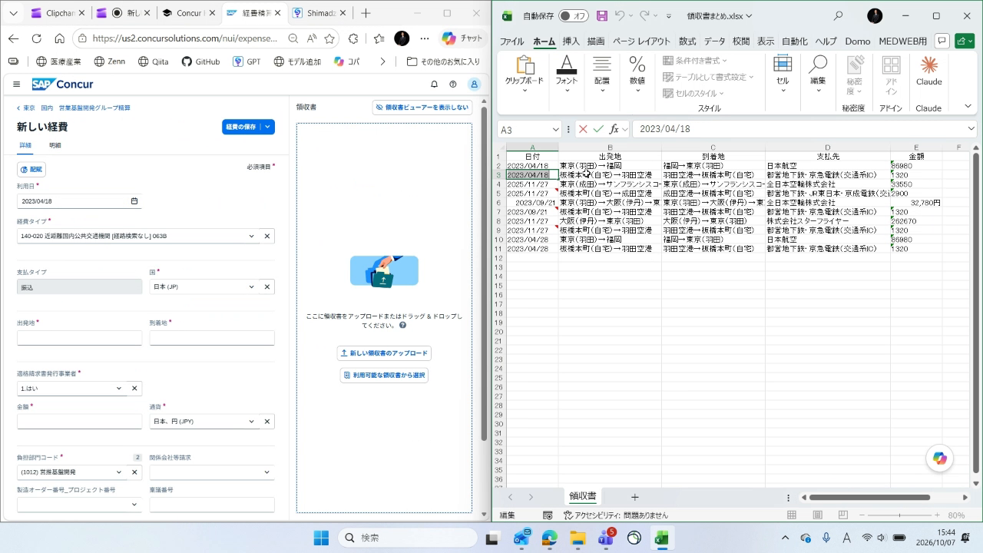
14
鉄道代：区間・運賃を貼り付け
板橋本町（自宅）→羽田空港 など
往復1,320円をそのまま入力

Slide 19
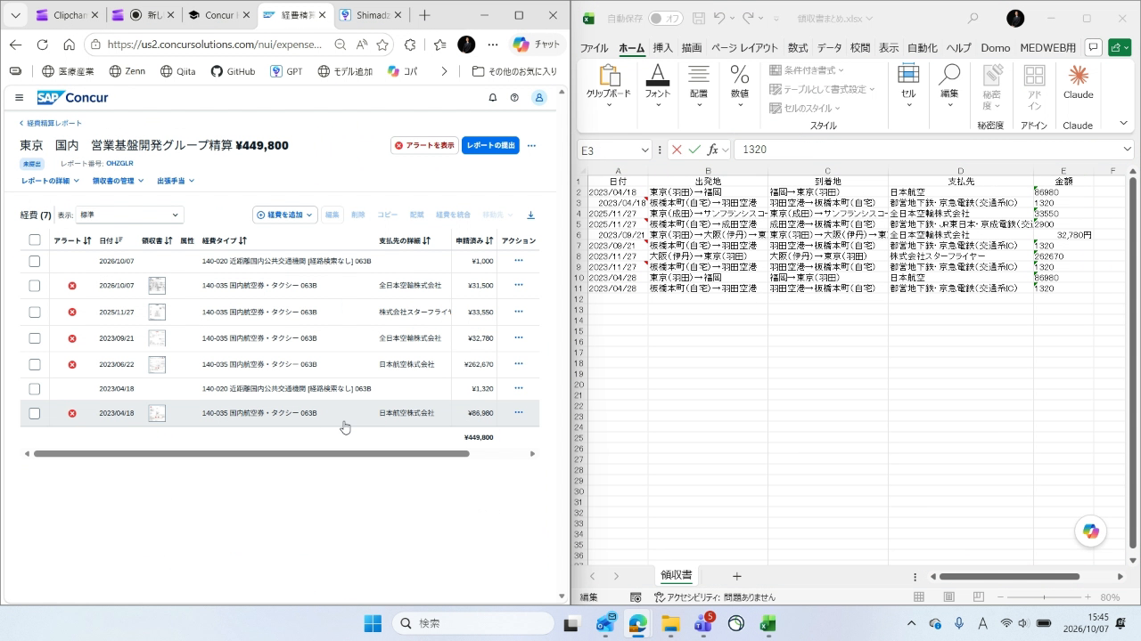
15
精算レポートに明細が揃う
航空券＋鉄道代の明細が一覧に
合計金額を確認して提出

Slide 20
まとめ
手入力ゼロ
経路検索不要
コピペで完結
領収書の読み取り・転記をAIに任せる
自宅〜空港の鉄道代はプロンプトの定額運賃で自動計算
日付・区間・支払先・金額を貼るだけで時短・省力
煩雑なコンカー精算も、航空券と空港までの鉄道代は「Excel→コピー＆ペースト」で大幅に時短

